Slide 1

Nhiệt liệt chào mừng các thầy cô giáo tới dự giờ
Giáo viên : Vũ Thị Thu

Slide 2

Bài 24: Nước cần cho sự sống

Slide 3
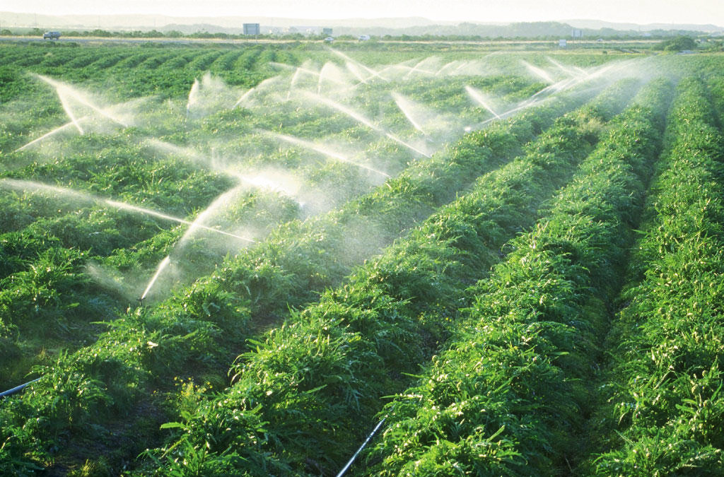
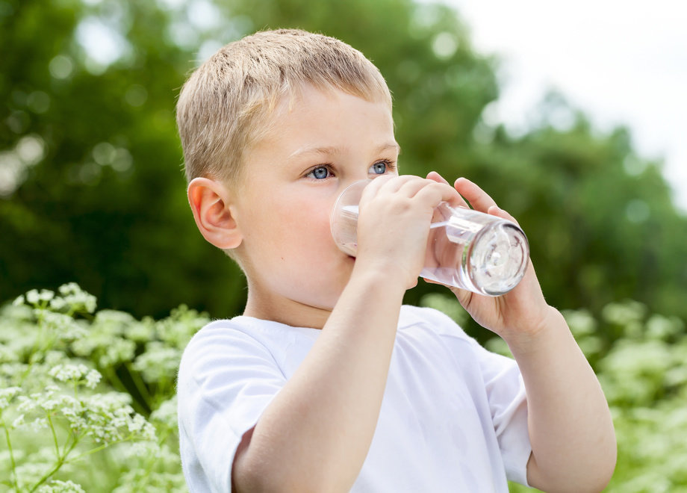
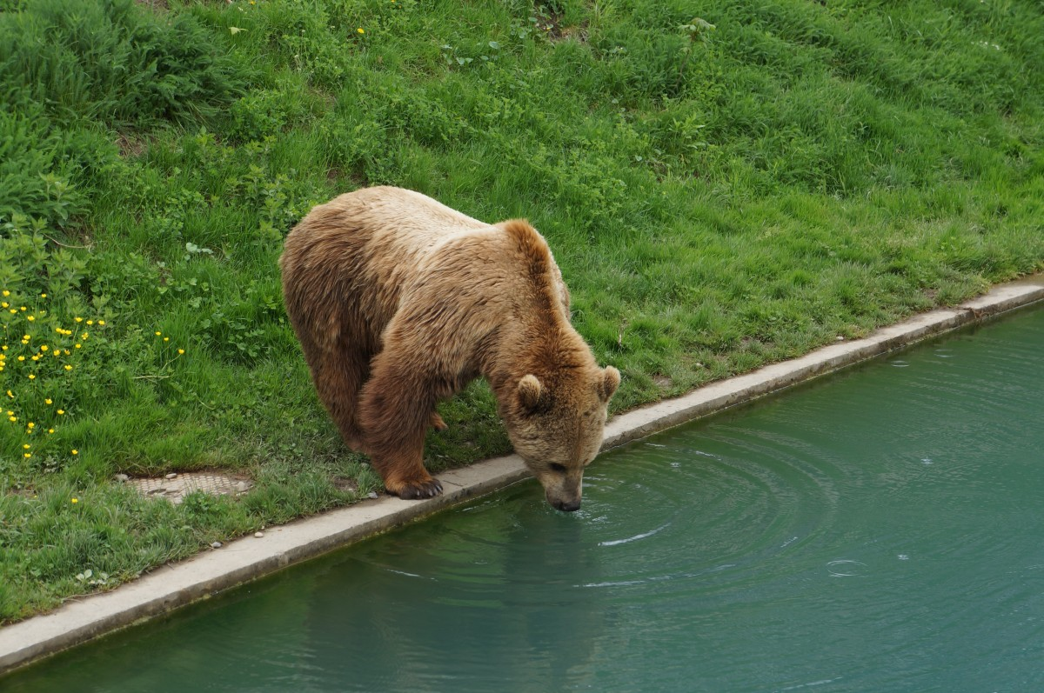

Slide 4

Điều gì sẽ xảy ra nếu cuộc sống của con người, động vật và thực vật thiếu nước?

Slide 5
Điều gì sẽ xảy ra nếu:
Cuộc sống của con người thiếu nước | Thực vật thiếu nước | Động vật thiếu nước

Slide 6
Điều gì sẽ xảy ra nếu:
Cuộc sống của con người thiếu nước | Thực vật thiếu nước | Động vật thiếu nước
-Con người sẽ chết vì khát.
-Cơ thể con người sẽ không hấp thụ được các chất dinh dưỡng hòa tan lấy từ thức ăn.
-Con người sẽ không thải được các chất thừa, cặn bã ra khỏi cơ thể.

Slide 7
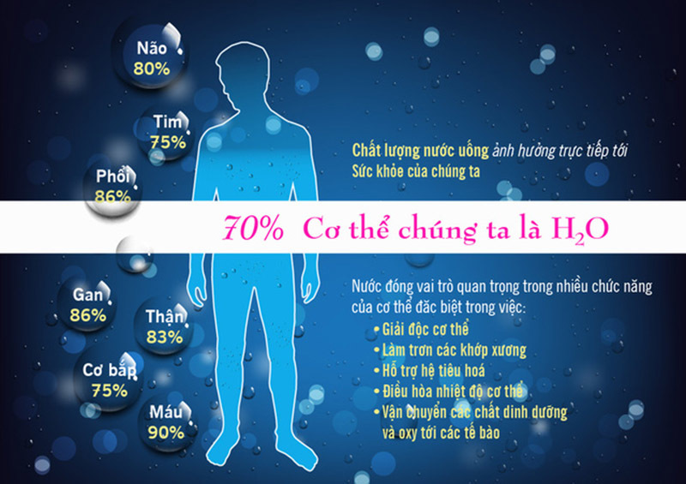
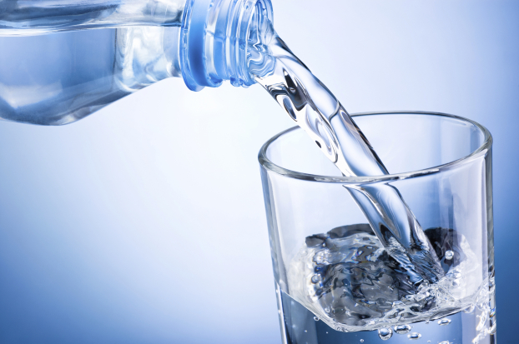

Slide 8
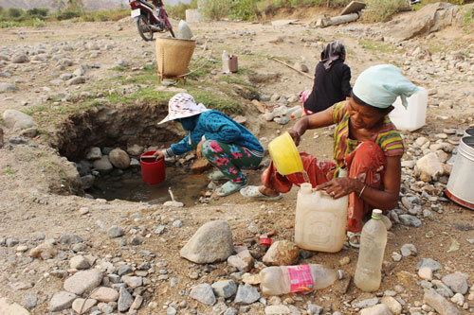
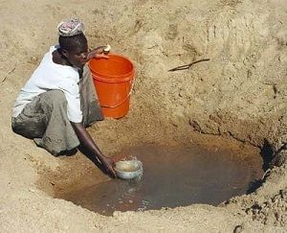
Con người sẽ chết vì khát nếu không có nước

Slide 9
Điều gì sẽ xảy ra nếu:
Cuộc sống của con người thiếu nước | Thực vật thiếu nước | Động vật thiếu nước
- Con người sẽ chết vì khát.
- Cơ thể con người sẽ không hấp thụ được các chất dinh dưỡng hòa tan lấy từ thức ăn.
- Con người sẽ không thải được các chất thừa, cặn bã ra khỏi cơ thể.
- Cây không phát triển, không đâm chồi, nảy lộc, ra hoa và tạo quả được.
- Cây cối sẽ bị khô héo, chết.

Slide 10
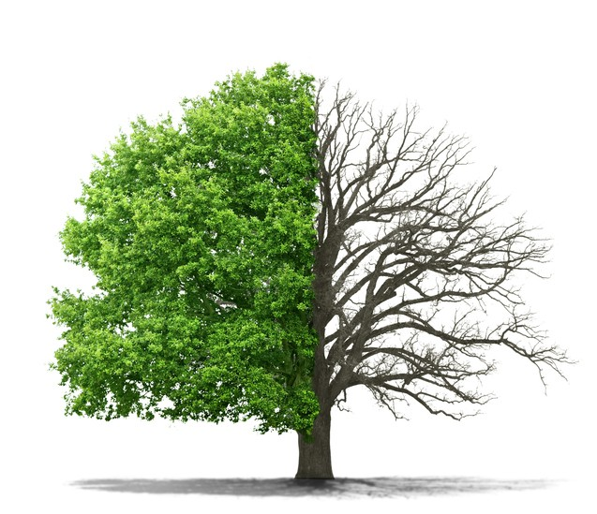
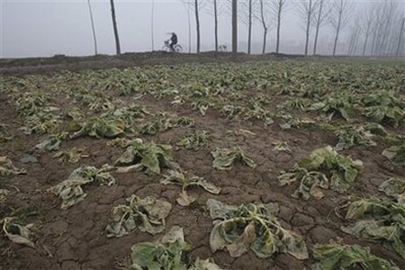
Cây không phát triển, không đâm chồi, nảy lộc, ra hoa và tạo quả được.

Slide 11
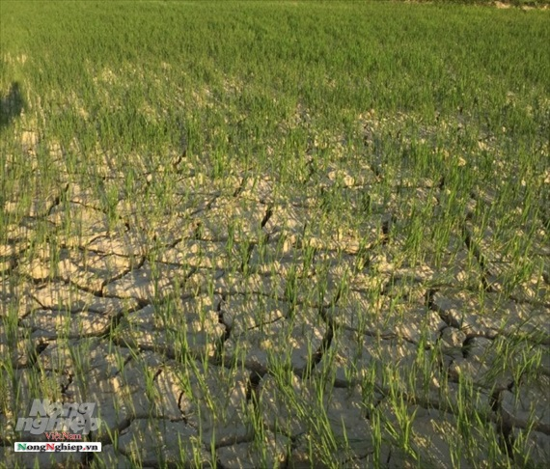
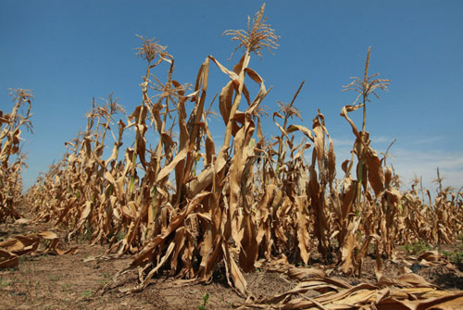
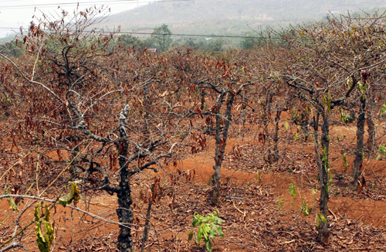
Nếu thiếu nước cây cối sẽ bị héo, chết, cây không lớn hay nảy mầm được

Slide 12
Điều gì sẽ xảy ra nếu:
Cuộc sống của con người thiếu nước | Thực vật thiếu nước | Động vật thiếu nước
- Con người sẽ chết vì khát.
- Cơ thể con người sẽ không hấp thụ được các chất dinh dưỡng hòa tan lấy từ thức ăn.
- Con người sẽ không thải được các chất thừa, cặn bã ra khỏi cơ thể.
- Cây không phát triển, không đâm chồi, nảy lộc, ra hoa và tạo quả được.
- Cây cối sẽ bị khô héo, chết.
- Nếu thiếu nước động vật sẽ chết khát.
- Một số loài sống ở môi trường nước như cá, tôm, cua sẽ bị tuyệt chủng.

Slide 13
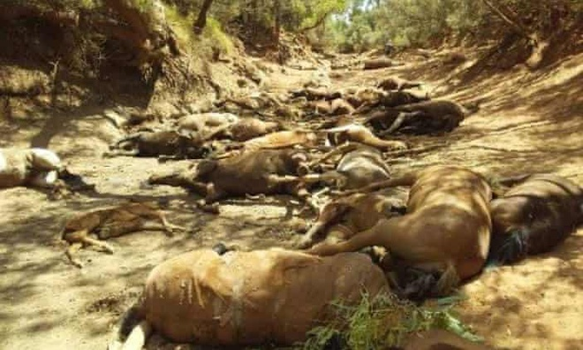
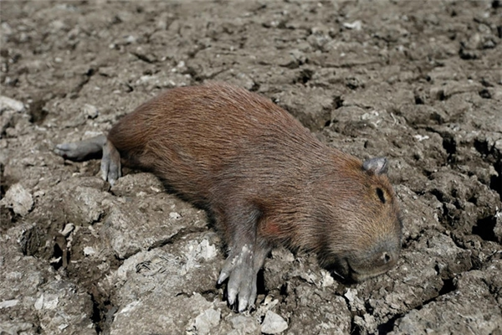
Nếu thiếu nước động vật sẽ chết khát

Slide 14
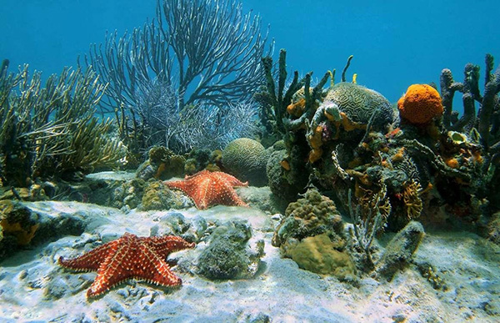
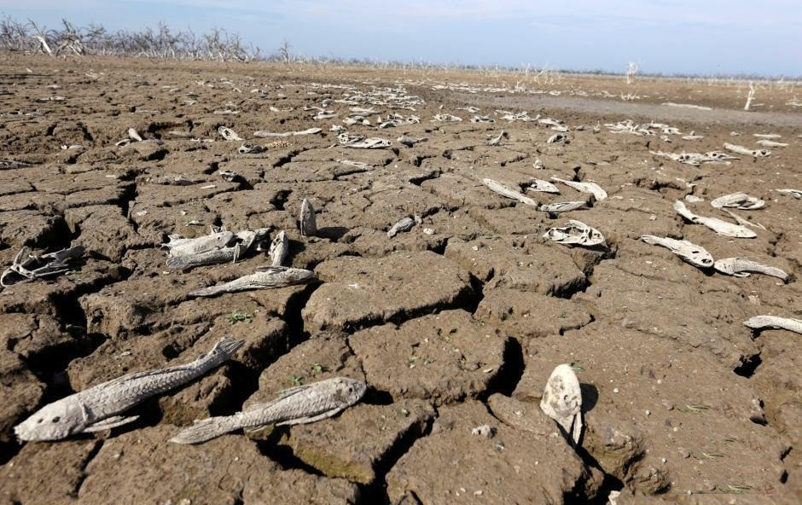
Một số loài sống ở môi trường nước như cá, tôm, cua sẽ bị tuyệt chủng

Slide 15

Trong cuộc sống hàng ngày con người còn cần nước vào những việc gì?

Slide 16

+ Uống, nấu ăn.
+ Tắm, lau nhà, giặt quần áo.
+ Đi bơi, tắm biển.
+ Đi vệ sinh.
+ Tắm cho thú nuôi, rửa xe.
+ Lướt ván, đua thuyền, múa rối nước.
+ Trồng cây lương thực, rau, hoa màu.
+ Chăn nuôi gia súc, gia cầm.
+ Chế biến thực phẩm.
+ Sản xuất nguyên, vật liệu.
+ Tạo ra điện.

Slide 17
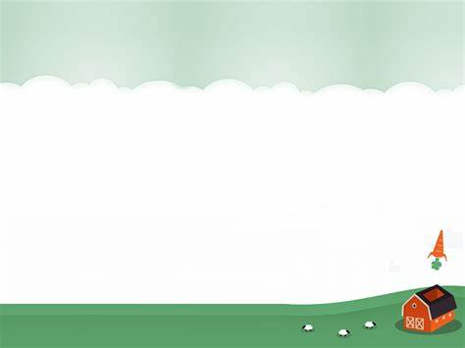
Sinh hoạt, giải trí
Vai trò
của nước
Sản xuất nông nghiệp
Sản xuất công nghiệp

Slide 18
+ Uống, nấu ăn.
+ Tắm, lau nhà, giặt quần áo.
+ Đi bơi, tắm biển.
+ Đi vệ sinh.
+ Tắm cho thú nuôi, rửa xe.
+ Lướt ván, đua thuyền, múa rối nước.
+ Trồng cây lương thực, rau, hoa màu.
+ Chăn nuôi gia súc, gia cầm.
+ Chế biến thực phẩm.
+ Sản xuất nguyên, vật liệu.
+ Tạo ra điện.

Slide 19

+Uống, nấu ăn.
+Tắm, lau nhà, giặt quần áo.
+Đi bơi, tắm biển.
+Đi vệ sinh.
+Tắm cho thú nuôi, rửa xe.
+Lướt ván, đua thuyền, múa rối nước.
+Trồng cây lương thực, rau, hoa màu.
+Chăn nuôi gia súc, gia cầm.
+Chế biến thực phẩm.
+ Sản xuất nguyên, vật liệu.
+ Tạo ra điện.
Sinh hoạt, giải trí

Slide 20
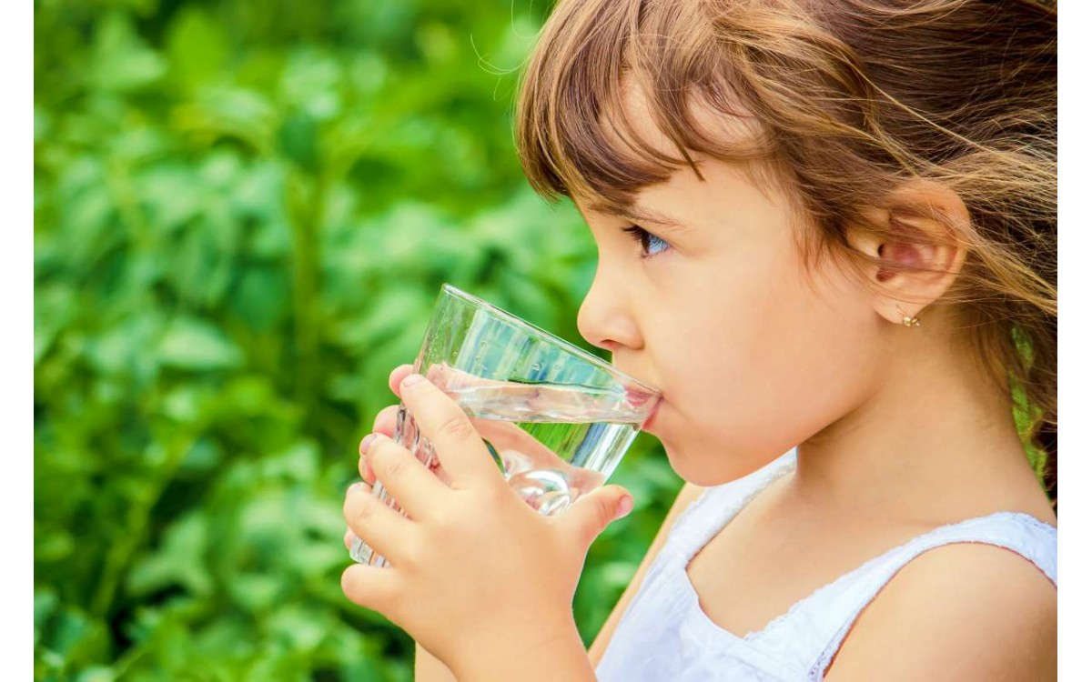
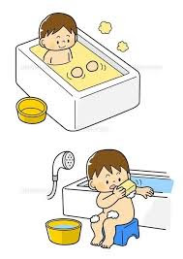
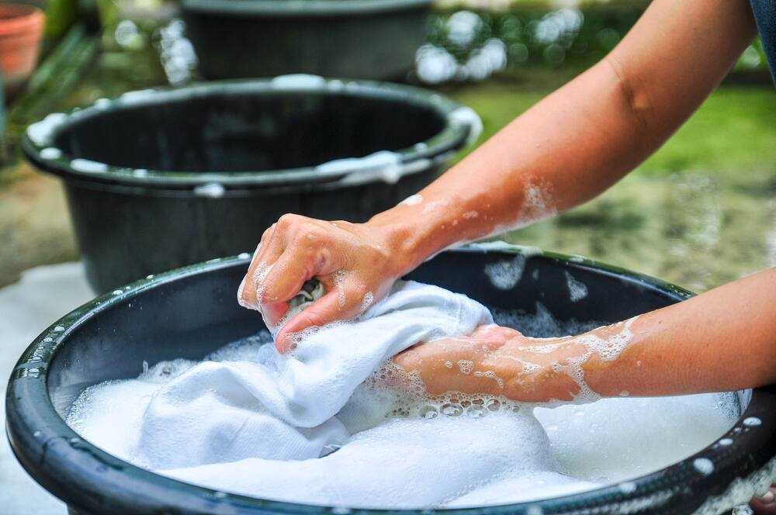
Vai trò của nước trong sinh hoạt
Uống nước
Tắm rửa
Giặt quần áo

Slide 21
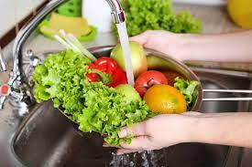
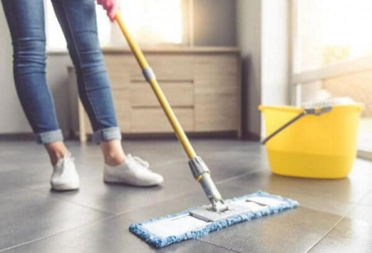
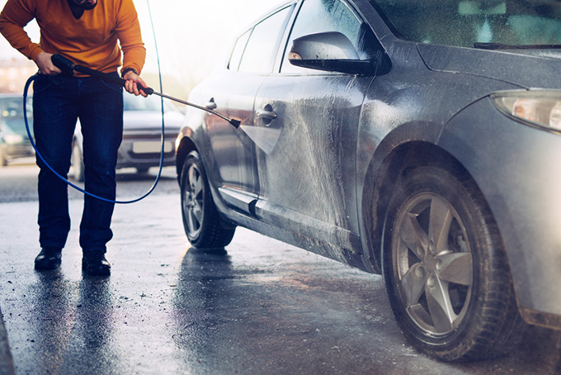
Vai trò của nước trong sinh hoạt
Rửa thức ăn
Lau nhà
Rửa xe

Slide 22
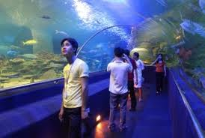
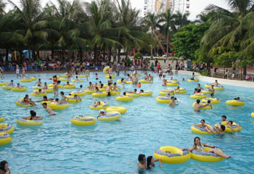
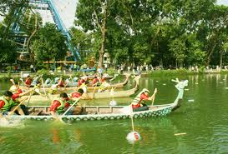
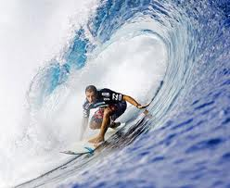
Nước dùng trong vui chơi, giải trí.
Thủy cung
Hồ bơi
Đua thuyền rồng
Lướt ván

Slide 23
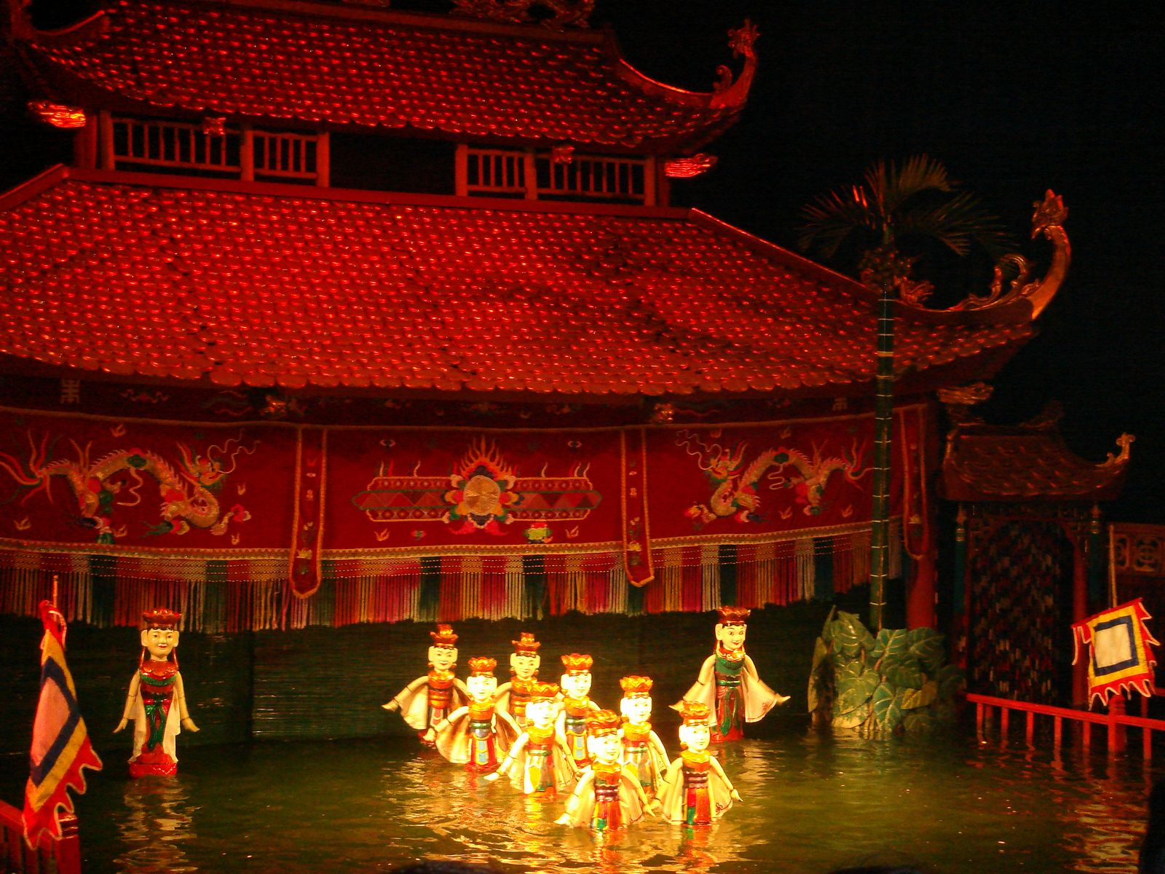
Múa rối nước

Slide 24
+Uống, nấu ăn.
+Tắm, lau nhà, giặt quần áo.
+Đi bơi, tắm biển.
+Đi vệ sinh.
+Tắm cho thú nuôi, rửa xe.
+Lướt ván, đua thuyền, múa rối nước.
+Trồng cây lương thực, rau, hoa màu.
+Chăn nuôi gia súc, gia cầm.
+Chế biến thực phẩm.
+ Sản xuất nguyên, vật liệu.
+ Tạo ra điện.
Sinh hoạt, giải trí

Slide 25
+Uống, nấu ăn.
+Tắm, lau nhà, giặt quần áo.
+Đi bơi, tắm biển.
+Đi vệ sinh.
+Tắm cho thú nuôi, rửa xe.
+Lướt ván, đua thuyền, múa rối nước.
+Trồng cây lương thực, rau, hoa màu.
+Chăn nuôi gia súc, gia cầm.
+Chế biến thực phẩm.
+ Sản xuất nguyên, vật liệu.
+ Tạo ra điện.
Sinh hoạt, giải trí
Sản xuất nông nghiệp

Slide 26

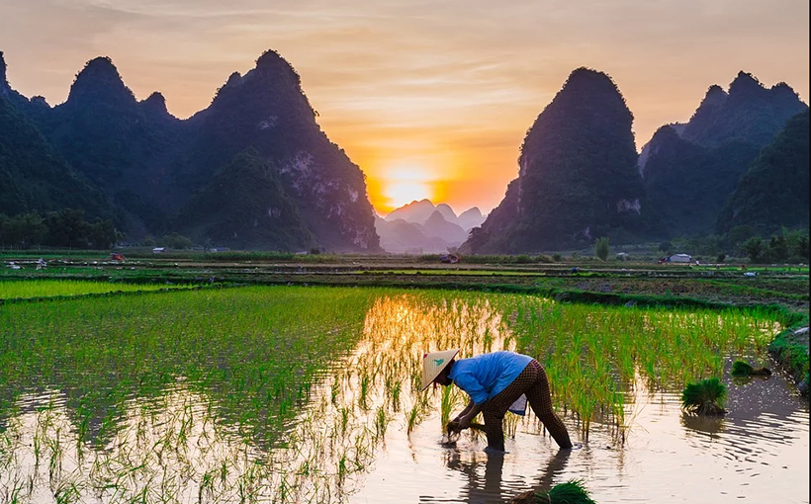
Vai trò của nước trong sản xuất nông nghiệp
Tưới rau
Trồng lúa nước

Slide 27
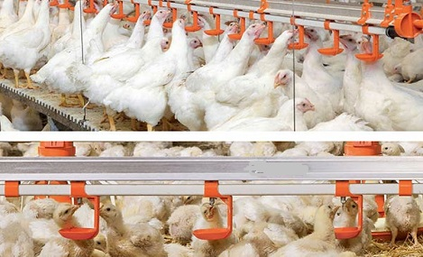
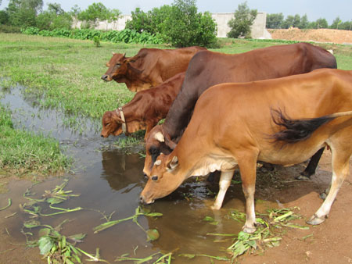
Chăn nuôi gia súc, gia cầm

Slide 28
+Uống, nấu ăn.
+Tắm, lau nhà, giặt quần áo.
+Đi bơi, tắm biển.
+Đi vệ sinh.
+Tắm cho thú nuôi, rửa xe.
+Lướt ván, đua thuyền, múa rối nước.
+Trồng cây lương thực, rau, hoa màu.
+Chăn nuôi gia súc, gia cầm.
+Chế biến thực phẩm.
+ Sản xuất nguyên, vật liệu.
+ Tạo ra điện.
Sinh hoạt, giải trí
Sản xuất nông nghiệp

Slide 29
+Uống, nấu ăn.
+Tắm, lau nhà, giặt quần áo.
+Đi bơi, tắm biển.
+Đi vệ sinh.
+Tắm cho thú nuôi, rửa xe.
+Lướt ván, đua thuyền, múa rối nước.
+Trồng cây lương thực, rau, hoa màu.
+Chăn nuôi gia súc, gia cầm.
+Chế biến thực phẩm.
+ Sản xuất nguyên, vật liệu.
+ Tạo ra điện.
Sinh hoạt, giải trí
Sản xuất nông nghiệp
Sản xuất công nghiệp

Slide 30
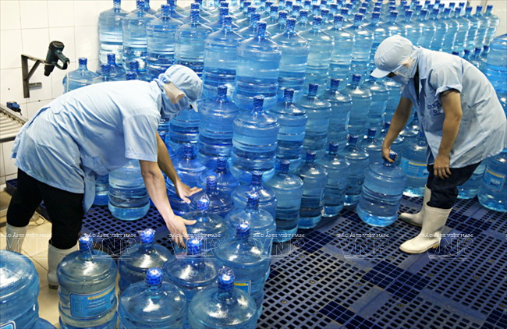
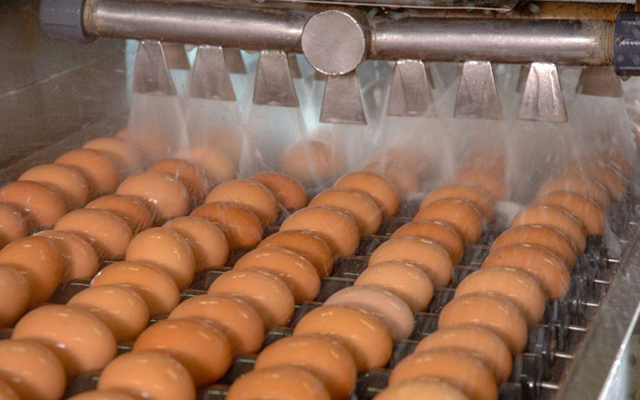
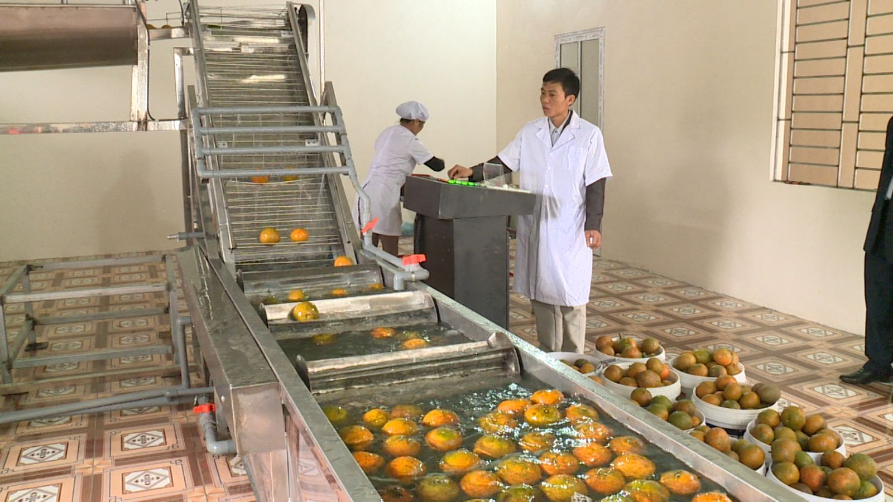
Vai trò của nước trong sản xuất công nghiệp
Sản xuất nước
Sản xuất thực phẩm, hoa quả

Slide 31
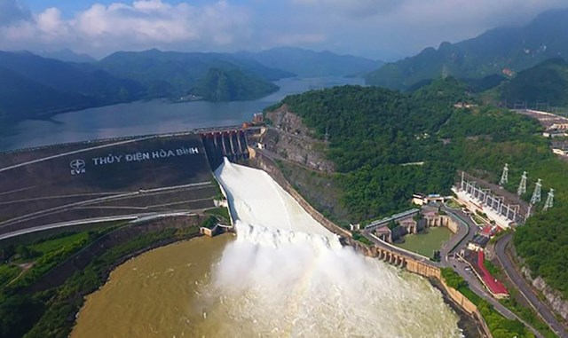
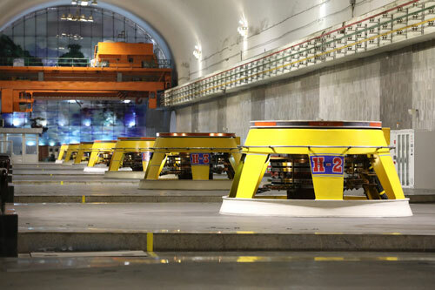
Thủy điện
Hòa Bình
Tuabin bên trong
thủy điện

Slide 32

Ai nhanh hơn

Slide 33

Luật chơi
Mỗi câu hỏi có 3 đáp án trong đó có một đáp án đúng, lựa chọn và tìm ra đáp án đúng.
Thời gian suy nghĩ và trả lời cho mỗi câu hỏi là 10 giây.
Hết 10 giây các em đồng loạt giơ đáp án, nếu không có đáp án hoặc đáp án sai thì em bị loại, phải dừng cuộc chơi.

Slide 34


Câu 1: Nếu thiếu nước con người sẽ như thế nào?
2
0
1
3
6
7
9
10
5
4
Sống khỏe mạnh
A
Chết vì khát
Hết giờ
B
Hấp thụ được các chất dinh dưỡng
C

Slide 35
Câu 2: Nếu thiếu nước cây cối sẽ như thế nào?
Hết giờ
Xanh tốt
Xanh tốt
Xanh tốt
A
9
1
7
4
0
3
6
10
2
8
5
Đâm chồi, nảy lộc
B
Héo úa, chết
C

Slide 36
Câu 3: Vai trò của nước đối với sự sống như thế nào?
Hết giờ
Nếu không có nước sẽ không có sự sống của
con người, động vật, thực vật.
A
Nếu không có nước con người, động vật,
thực vật, vẫn sống nhưng yếu ớt.
B
2
8
0
1
3
6
7
9
10
5
4
Con người, động vật, thực vật sẽ thích nghi
nếu không có nước
C

Slide 37
Câu 4: Làm thế nào để bảo vệ nguồn nước?
Hết giờ
A
Thải các chất độc hại ra nguồn nước
Không xả rác ra môi trường
B
2
8
0
1
3
6
7
9
10
5
4
Vất rác bừa bãi
c

Slide 38
Câu 5: Bảo vệ nguồn nước là trách nhiệm của ai?
Hết giờ
Những người làm công tác môi trường
A
Học sinh
B
2
8
0
1
3
6
7
9
10
5
4
Tất cả mọi người
C

Slide 39

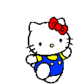




CHÚC MỪNG CÁC EM ĐÃ TRẢ LỜI ĐÚNG

Slide 40


